Slide 1
#Presentation
http://172.16.4.19:8090/mission/
2023.07.17 김리연
MVC2 패턴을 이용한 JSP 게시판 개발 | 세미 프로젝트

Slide 2
1
개발환경
2
사이트맵
3
DB 테이블 구조
4
기능소개

Slide 3





개발환경
DB
Oracle 11g
운영체제
IDE
개발 언어
Windows 10
Eclipse
Version : 2021-09
인코딩 : UTF-8
JAVA Version 11
JSP, 서블릿, JSTL
서버
Apache Tomcat 9.0

Slide 4


사이트맵
Bugs : 공지사항 게시판
SITE MAP
로그인
게시글 리스트
검색
사용자
게시글 등록
회원가입
사용자
게시글 상세보기
게시글 수정
게시글 삭제

Slide 5
DB : 테이블 구조
BUGSBOARD
LN | PN | TYPE | DEFAULT
아이디 | BID | VARCHAR2(100 BYTE) | PK
비밀번호 | BPWD | VARCHAR2(100 BYTE)
이름 | BNAME | VARCHAR2(100 BYTE)
이메일 | BEMAIL | VARCHAR2(255 BYTE)
전화번호 | BTEL | VARCHAR2(100 BYTE)
가입일 | BREGDATE | DATE
BUGSUSER
L N | P N | TYPE
글번호 | BNO | NUMBER
글제목 | BTITLE | VARCHAR2(255 BYTE)
내용 | BCONTENT | CLOB
작성자 | BWRITER | VARCHAR2(100 BYTE)
말머리 | BCATEGORY | VARCHAR2(100 BYTE)
작성일 | BDATE | DATE
조회수 | BHIT | NUMBER
첨부파일 | FILESRC | VARCHAR2(255 BYTE)
SEQUENCE : bugsboard_seq

Slide 6
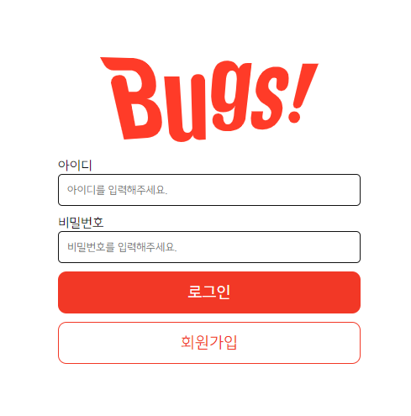
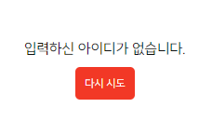
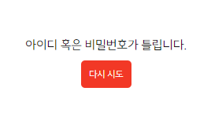
기능소개 : 로그인
입력한 아이디가 없을 때
비밀번호가 틀렸을 시
회원가입 버튼 클릭시 페이지 이동

Slide 7
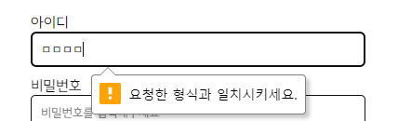
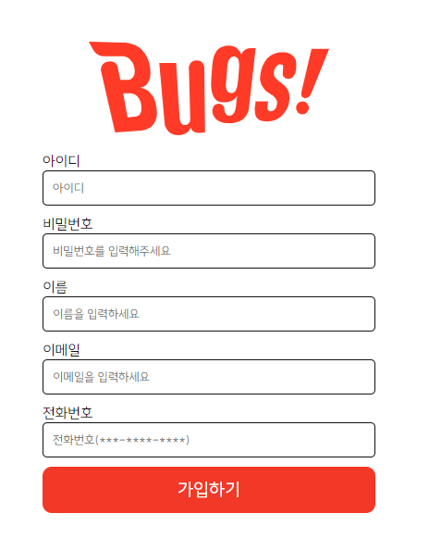
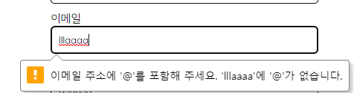
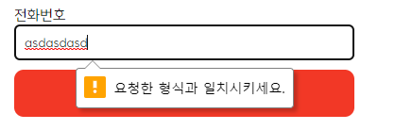
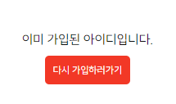
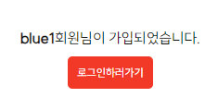
기능소개 : 회원가입
아이디에 영문과 숫자만 가능
이메일 형식이 지켜지지 않았을 시
전화번호 형식 000-0000-0000 과 다를 때
이미 가입된 아이디가 있을 때 버튼 클릭하면 회원가입 페이지로
가입 성공 : 버튼 클릭 시 로그인 페이지로

Slide 8

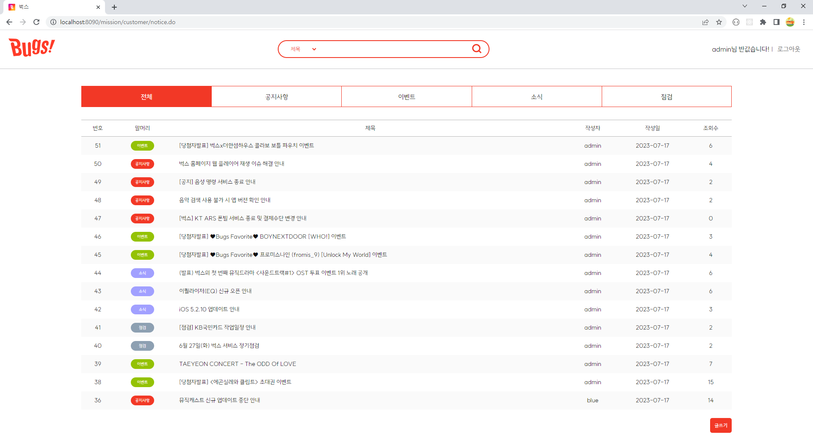
기능소개 : 리스트
미로그인시 :
로그인시 :
로그인시 :

Slide 9
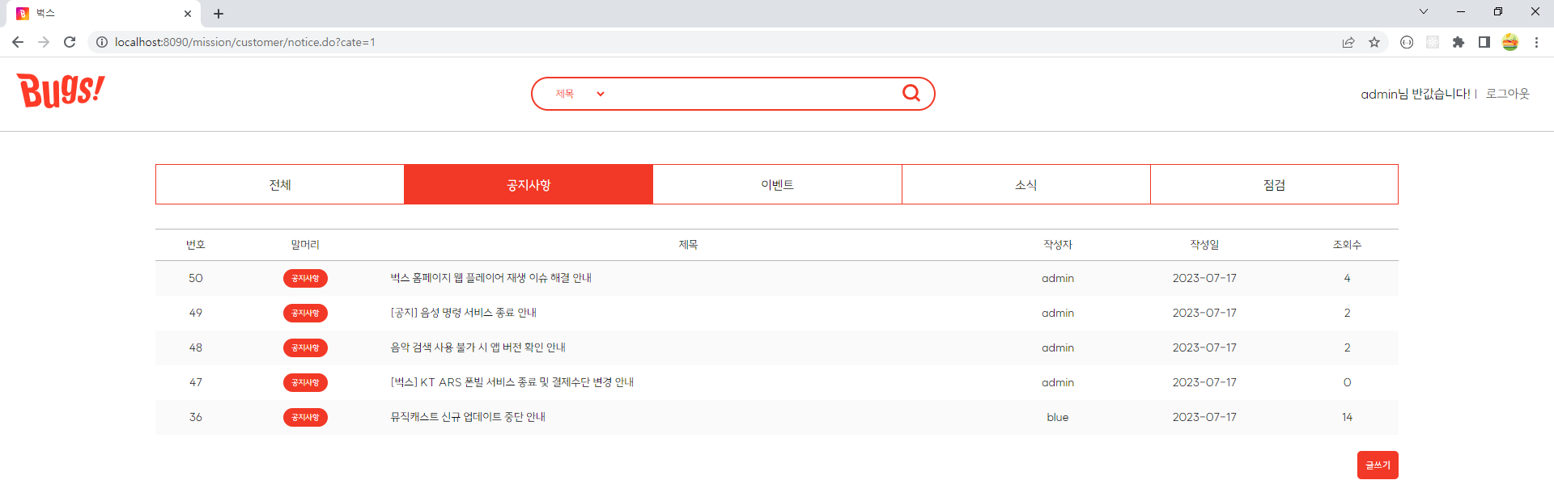
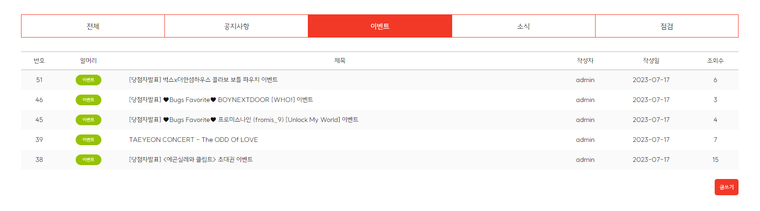
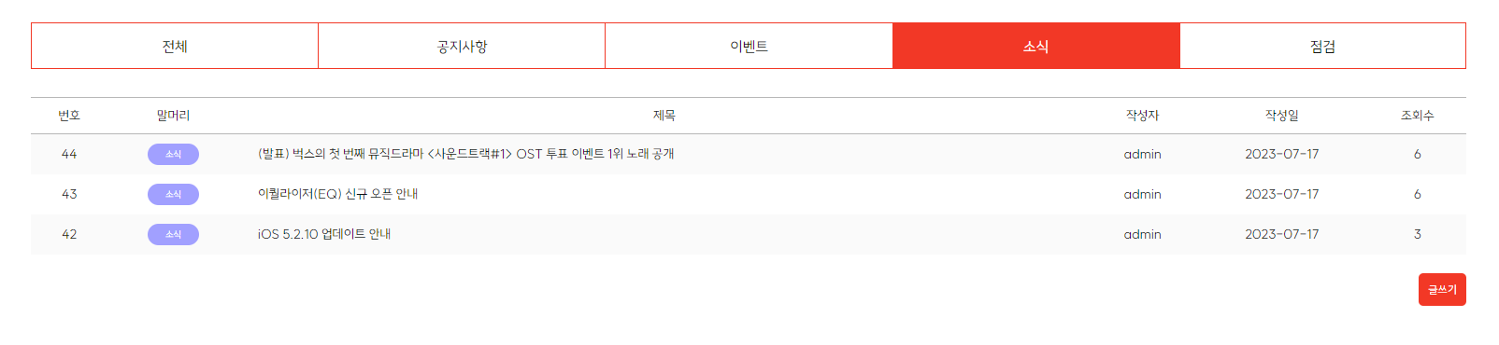
기능소개 : 리스트
말머리별로 리스트 출력

Slide 10
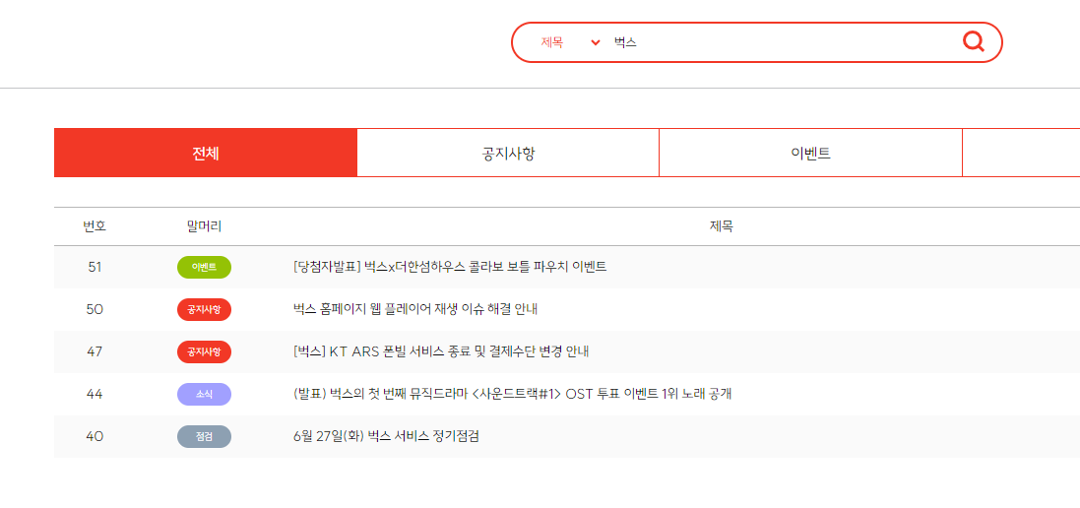
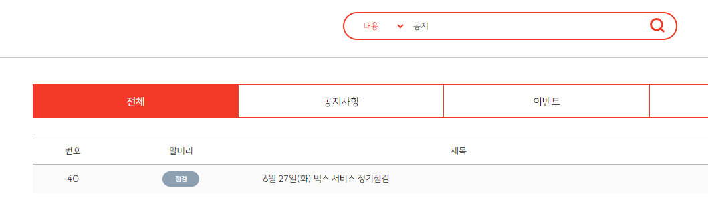
기능소개 : 리스트 검색
제목 / 내용 검색

Slide 11
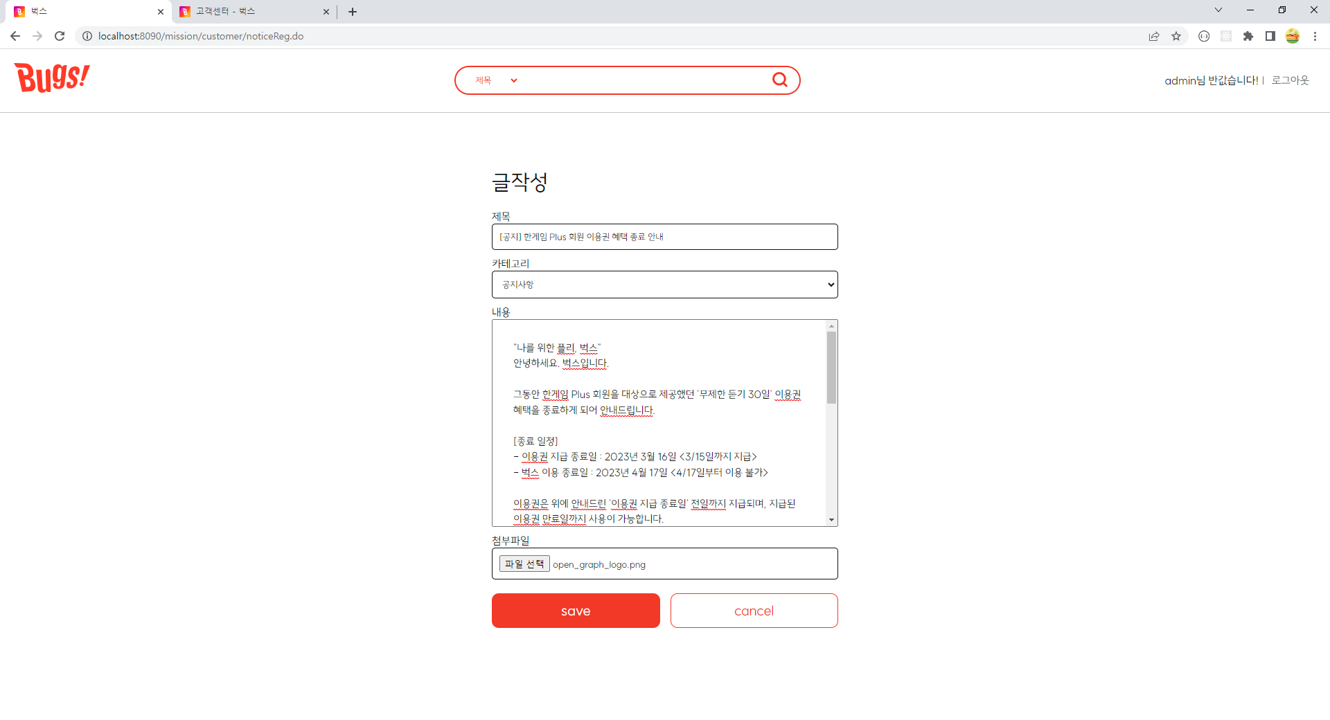
기능소개 : 글작성

Slide 12
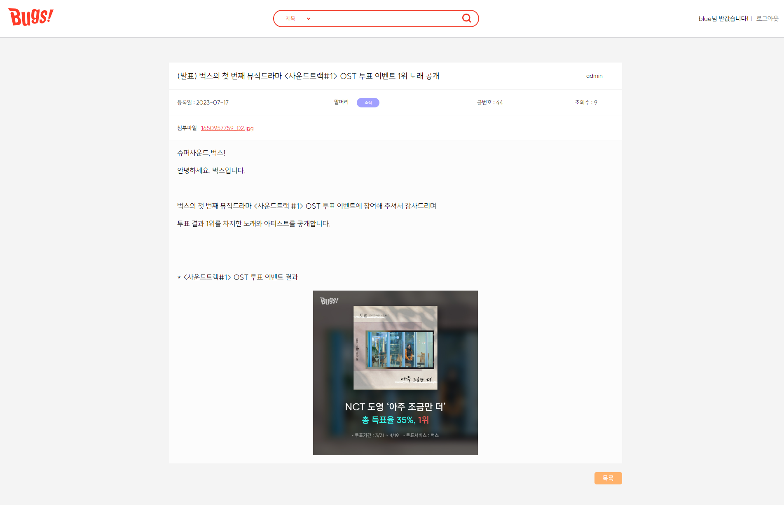
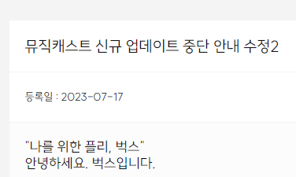
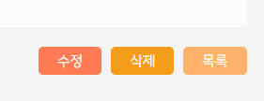
기능소개 : 상세보기
첨부파일없을때
미로그인시 & 작성자가 아닐 때
로그인 시

Slide 13
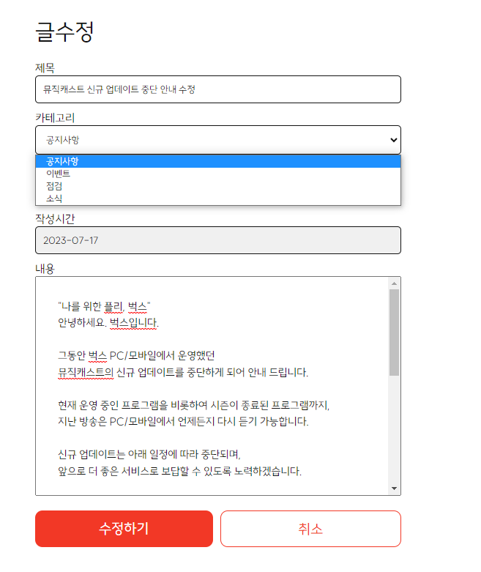
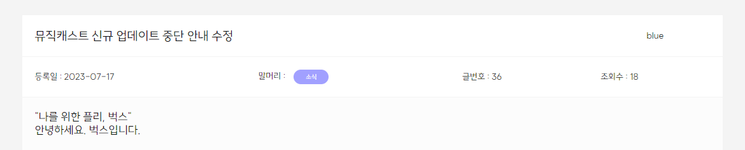
기능소개 : 수정

Slide 14
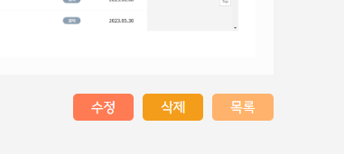

기능소개 : 삭제

